Slide 1



三叶草技术小组 二进制方向入门培训
—PandaOS

Slide 2
课程资源

Slide 3

课程资源
1. github 课程主页 （视频错误、问题都可以发 issue）
https://github.com/P4nda0s/SycRevLearn
2. bilibili 播放列表
https://space.bilibili.com/7761039/channel/seriesdetail?sid=374645
3. 21 级招新群 （仅2021年有效）
群号:668990078

Slide 4
Base64 编码逆向

Slide 5
Base64 编码逆向
经过 T1，T2，T3 的学习，相信大家已经初步掌握了一些逆向技巧和逆向思维。
这一讲我们学习了一个很重要的逆向技巧，通过特征常量来确定标准算法。
Base64 的特征常量非常明显， Base64 使用的字母表，可以直接在搜索引擎上搜索这种字符串常量来寻找互联网上是否有相似的代码。
AES、DES、MD5 算法的实现都涉及到许多数字常量，利用搜索引擎搜索数字常量也可以迅速确定一个标准算法。

Slide 6
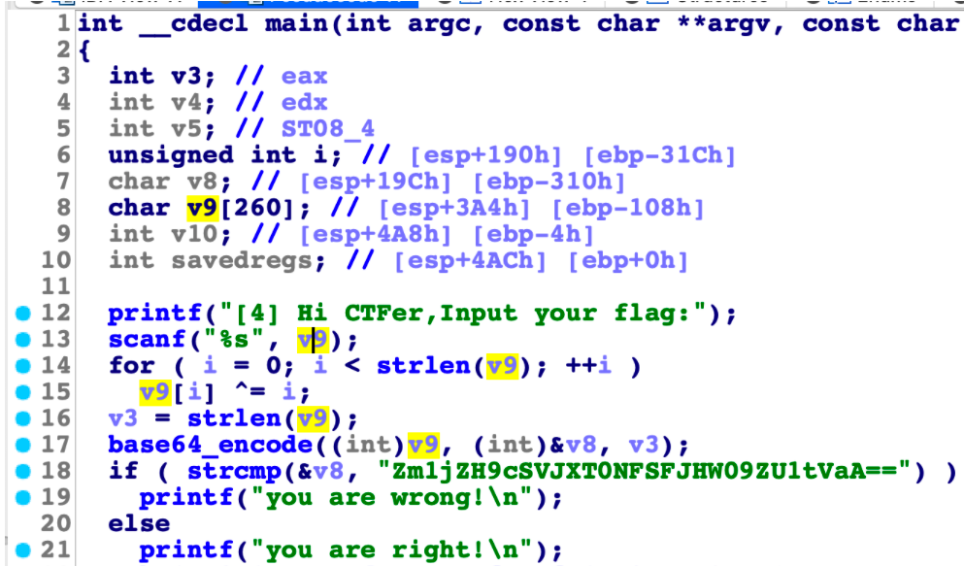
Base64 编码逆向
正向计算过程 输入数据v9 -> 异或变换 -> base64 变换 -> v8 -> v8 与目标串比较。
逆向计算过程
目标串 -> base64 解码 -> 异或解密 -> flag

Slide 7
实验文件下载
https://github.com/P4nda0s/SycRevLearn
可以去学一下 git 的用法（

Slide 8
thanks

